Slide 1
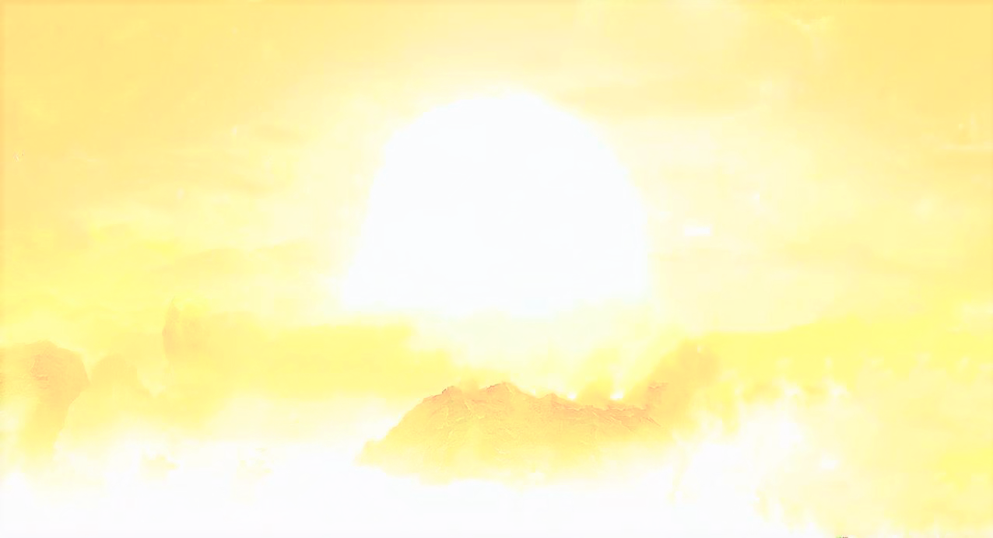
感恩南无释迦牟尼佛（三称）
感恩南无大慈大悲救苦救难广大灵感观世音菩萨（三称）
感恩师父盧軍宏臺長（一称）
给自己念三遍心经
请南无大慈大悲救苦救难广大灵感观世音菩萨慈悲，加持我XXX正信正念，如理如法，修心修行，增上智慧。

Slide 2

师父给世界佛友最后的叮咛
世界佛友大家好！
师父很久没有跟大家见面了，这一年时间师父很想念大家，师父心中时时挂念着每个孩子。你们都是心靈法門的火种，无论师父在哪里，师父永远在你们每个孩子的心里，观世音菩萨的慈悲永远普照着你们的心灵。师父很爱你们！希望你们坚持佛道，永不退转！

Slide 3
师父十几年为了弘法，肉身消耗、背业很重，但是师父一直都在给你们加持。希望你们每天都能够好好学习师父的白话佛法和开示，依教奉行，严守戒律是成佛的基础。多多为众生真心付出，破除自身的我执我相，心中常念佛恩、国土恩、师恩、父母恩、众生恩；成佛的路上需要真心诚心、勇猛精进、心系众生、一心向佛的孩子。

Slide 4
释迦牟尼佛、观世音菩萨和师父会永远加持保佑每个正信正念的好孩子，佛法的传承靠每个佛子薪火相传，师父会引领你们到达彼岸。希望你们珍惜末法时期最后一班法船，众生的苦就是师父的苦，师父愿你们一世修成报佛恩！
师父
2021年11月5日

Slide 5
知无常才能不住心
白话佛法视频开示第110集
200725C

Slide 6
“应无所住，而生其心”，这是一个纲领——《金刚经》非常重要的一个纲领，也就是说你不住心。举个简单例子，你帮别人了，你不要把它挂在心上，而生出来的心，就是干净的心。“我今天救了人，我没感觉到救人”，我生出的心就是纯洁的心、没有罣碍的心。只是为了众生的利益，只要能够救度众生，无论什么事情，再苦再难我们都要去做，而生出来这个心；不是说“我要去救人，我今天要帮助别人”。无我相了，所以“应无所住，而生其心”。这句话就是非常辩证，又要在心中住足，但是又不能生这个心而住足。那么到底什么样的心可以住足在内心，什么样的心不应该住足呢？

Slide 7
这句话就是告诉我们，任何的心都要无所住，你没有心了，你生出来这个心还有的，那么这个是你的真心。师父在这里举个简单例子，你今天看见佛堂就磕头了，没有想到“我今天要来给观世音菩萨磕头，我要求什么”，你跪下去就磕头了，很自然地磕多少个头，用不着数的，你心里全知道就磕多少个头、跟菩萨怎么讲，因为你天天这么做。这个就是“应无所住”——不要住在“我今天磕头求菩萨”的份上而生出来的这个自然的心，那就是纯洁的心。所以学佛人不是不做事情，而是做的事情应该随着因缘，而不要去执著某一件事情上去做。师父跟大家讲的意思就是，任何一件事情，随缘，

Slide 8
总会有因缘的。但是你不能说“哎呀，我随因缘”，你就执著这件事情，“我一定去做”，那你的境界就不会提升。自然地去做，自然就会得到境界的提升。
佛经讲，一切处、一切时都是真心的显现。就是告诉我们无所不在，处处都在，你的心无所不在，处处都在。你的修心，你的为人处事、救度众生，表面上看处处都在，实际上你已经做到了不在内、不在外，因为是无所住而生其心。举个简单例子，你不要去想做某一件事情，你做这件事情别人都会说你好。你今天想着“我要成为劳动模范”，你去拖地板、擦地板，那你生出来的还是在内的

Slide 9
心。所以真正的劳动模范是：自然地每天就帮助别人，每天就是在扫地。所以“一切处，一切时，一切无著，名之为心”。我不执著哪一件事情：今天有这件事情，开心；没有这件事情，我也开心。无著之心，不执著。所以学佛，有时候你又不能什么都不管，“哎呀，我放下了，我什么都不管”，你不能没有心，而是让你处处用佛心来显现。
佛曾告诉我们，一切事物本体是空。我问你，这幢大楼几百年之后肯定没了，对不对？一个人几十年之后就走了。但是又不是说这个大楼没有，又不是说这个人没有，相反的，要妙用这些拥有的

Slide 10
现象，然后去智慧地理悟，去超越它，那么这就是真如佛性的妙用。就是告诉我们，知道这个事物的存在，知道它的本体最后是空的，但是不落入顽空。就是我们知道这两个人好不长的，比方说，这个人到单位里来了，领导早就讲过他来三年实习的，在这个三年当中你跟他好得不得了，你应该了解到三年之后他一定会离开，离开，我们两个又没有朋友做了，就结束了，没有感情了，你要了解这些。你又不能说“我了解这个三年之后，我们两个人又不可能这么好了”，那你现在谈都不要谈，“你不要跟我交什么好朋友，我不要你这个人，因为三年之后我们都是空的”。所以知道他的本体最后

Slide 11
空，“我不落入空，我还是在这个三年当中好好地认真地去跟他交往，去跟他作为一个好朋友”。那么这样就不执著在这件事情当中，你就离开了。
师父最后跟大家举个例子，教育孩子最后本体是空。你们想想是不是？我们今天教育一个孩子，因为孩子教育了，天天跟他讲“你大起来要好啊，孩子，你要懂事情啊”，因为孩子长大了，孩子懂事之后他是空性，他会离开你，这件事情到了最后，孩子跟父母亲到最后都是空性，不可能父母亲跟孩子一辈子在一起。所以我们在教育孩子的时候，我们尽自己的心认真地去教育他，而不是执

Slide 12
著，“哎呀，你好好地，你一定要考上大学，做博士，做教授，爸爸妈妈以后都靠着你了”。你这样的执著，这孩子考不进博士，做不了教授，就会伤到你自己，也会伤到孩子，因为不是每个孩子都能够百炼成钢的，就是不要去执著地教育孩子，“你一定要怎么样，一定要怎么样”，你要学会放下，不要去执著。同样反过来，孩子必须教育，你又不能不教育他。所以你要借教育孩子的方法、时间来好好地感化他，又要把这件事情做好，又要不能落入顽空，那么你就是要有智慧。

Slide 13
所以学佛不应该在自己的执著上定位，“我这个人就是执著，我这个人就是放不下，我这个人就是认真”，这些都是给你自己定位执著，你会执著在定位上面。有时候没有这些概念，你倒不会去执著。很多人就说“你看，我这个人就是这样的”，好了，就是这样，你真的会这样，因为你落入了一个概念当中。所以佛法叫我们随缘，而不要去拼命地追寻人间的那种虚幻的根源，度人也是要根据众生的根基用不同的妙法去救他，能救到的就是有佛缘，可以直接教导他。如果这个众生与哪个宗派或者法门有缘分，就应该用哪个法门和宗派去教导他修行的方法，这样你能启发他的根基，因为

Slide 14
他的因缘就是这样。如果一味地把他拉到自己的法门，你可能会背离了佛法的妙用。
所以真正的是要无所住心，心不要随随便便地把一个概念性的东西就放在自己的八识田中，时间长了它会在里边发酵，因为好的会变得更好，因为恶的在你的八识田中会产生恶的种子。希望大家好好学佛，好好修心。师父下次跟大家讲，人在八识田当中，应该怎么样来消除那些烦恼，怎么样来把一些好的善的佛光，在八识田中包裹着正确的意识。好，今天跟大家《白话佛法》就讲到这里，谢谢大家。

Slide 15
好，今天最后跟大家讲两个短的故事。
佛陀晚年，有一个非常令他悲痛和伤心的事情，莫过于他的首座弟子（大家知道什么叫首座弟子？就是佛陀过去，佛陀在开示的时候坐在当中，升座，然后边上有首座，就是坐在他边上的弟子），叫舍利弗、目犍连（这个师父都跟你们讲过了，其实对这两位佛我们都很熟悉）。因为他们都相继先佛陀而入涅槃（就是先走了），当舍利弗回到家乡进入涅槃之后，佛陀其实也很难过。他的弟子叫均头沙弥，非常伤心地捧着灵骨回来去见佛陀。

Slide 16
佛陀就开示均头沙弥说：“均头，你的老师入灭了，他的无漏戒定功德和深广的智慧也随之消灭了吗？”
均头哭着回答：“没有。”
“既然一切生死的痛苦灭去了，而一切清净功德都没有失去，那你又何必哭泣呢？”
均头一想：“是啊，老师的肉身虽然幻灭了，但是老师的功德却长留人间，法喜充满宇宙。”当下领悟而止泪。

Slide 17
这就是告诉我们，人生真正的意义，应该是创造宇宙继起的生命。我们人在这个世界上，要懂得生命是短暂的，但是我们所做出来的救度众生的这种事业和理念，那是永存的。2500年前佛陀示现了佛光普照，到今天还照耀着我们广大学佛的众生，指引着我们前进的道路。
佛陀时代有一位妇女名叫乔达弥，她有一个挚爱的儿子在出生几天之后就离开了人世间。痛失爱子的她十分悲伤，抱着儿子的尸体，到处去寻找让儿子能够复活的方法。其中有人看她很难过，就告诉乔达弥说：“有一位智者，他叫佛陀，或许有治疗死亡的方

Slide 18
法。”
于是这位乔达弥来到佛陀的住处，向佛陀哭诉着她心中的悲痛。
佛陀告诉乔达弥说：“只要你能用从来没有死过人的人家的火点燃一炷香，把这炷香带来见我，我就能帮助到你的孩子复活。”
乔达弥心想：“哎呀，只是去借个火点个香，这很容易。”非常喜出望外地赶紧拿着香，到城中挨家挨户地去寻找从来没有死过人的人家的火。
然而每一家都告诉她：“我很愿意帮助你，为你点燃香，但很抱歉，我家有死过人。”

Slide 19
经过了一番的寻找，乔达弥自己开悟了，她终于了解到，死亡，那是人生必经之路，那是不可避免的，没有什么可以悲伤，因为无常是世间的真理。乔达弥就停止了悲伤，出家修行，终而契入不生不灭的涅槃（也就是很高，过去说，如果入涅槃的话，基本上可以到声闻道、缘觉道）。
其实我们在人间，不用等到死亡，无常时时刻刻就在我们的身边。身边的交通事故意外是无常，生病是无常。你只要观察生命中来来去去的人、事、物，你就会发现，生活中每一件事情是无非无常的（都是“非常”，不正常的叫“非常”）。当我们执著于某一

Slide 20
个事物的时候，我们会习惯性地误以为这件事物是常态，是有常的。生病时以为病不会好，意志消沉，实际上它也是无常的，因为你生病了，无常会让你病好，就是说一段时间你的病就好了。同样，欢乐的时候它也是无常的，因为欢乐一段时间，接下来就给你带来痛苦。所以欢乐消失的时候，你会感到空虚寂寞，因为无常来了，你就会觉得这么痛苦。因为不知无常，而使我们的生命充满着痛苦。
所以师父要你们好好懂无常，知无常，要懂得生命的真相，就是我们要好好地救度众生，沿着佛陀的脚步好好地往前走。我们要做好人，做好事，我们要改变自己，每一天的改变会给你迎来新的

Slide 21
光明，每一天的觉悟会让你拥有美好的明天。学佛不是靠师父，学佛是靠的觉悟。希望每个学佛的孩子都能够觉悟，都能够理解我们真正的内心。要学会控制自己、理解自己，你才能去理解别人，你才会产生悟性。知别人痛者，你自己也会痛，当你理解别人了，你这个人就会有悟性。当你经常想一想“我贪瞋痴慢疑还有没有”的时候，经常去检点自己这些毛病的时候，你的悟性随之在增加。希望大家每天观察自己有没有贪瞋痴，有没有做错什么，每一天的检查会让你智慧充满，会让你觉悟人生。
谢谢。好，今天就到这里，我们下次节目再见。

Slide 22
【思考】
如何理解又要在心中住足，但是又不能生这个心而住足。
真如佛性的妙用如何体现在生活和度人中。
【佛学常识】
应无所住，而生其心
无著之心
真如佛性的妙用
无常

Slide 23
【记诵】
“应无所住，而生其心”，又要在心中住足，但是又不能生这个心而住足。
佛经讲，一切处、一切时都是真心的显现。“一切处，一切时，一切无著，名之为心”。你不能没有心，而是让你处处用佛心来显现。
一切事物本体是空。要妙用这些拥有的现象，然后去智慧地理悟，去超越它，那么这就是真如佛性的妙用。
真正的是要无所住心，心不要随随便便地把一个概念性的东西就放在自己的八识田中，
人生真正的意义，应该是创造宇宙继起的生命。要懂得生命是短暂的，但是我们所做出来的救度众生的这种事业和理念，那是永存的。

Slide 24
当你明白这个世界上，谁都管不了谁，就连你自己都无法把握自己生命和生活的时候，你就懂得了必须要远离“执著”和“颠倒梦想”。
理智和智慧是兄弟。善良和慈悲是姐妹。
好人和好事是双胞胎。
一个有理智的人，他一定会有智慧。一个善良的人，他一定会慈悲。因为只有好人才会做好事。
师父每日佛言佛语（2021年4月25日）
《破迷开悟》

Slide 25
善良是草，慈悲是根。理智是砖，智慧是梁。
在人间你需要拥有一双火眼金睛，你才能看得穿，放得下，看破红尘。
智慧法眼看红尘，
红尘苦乐非是真。
无常因缘难两全，
缘来缘去且随缘。

Slide 26
众生在苦中取乐，智者在苦中开悟。
悟性是由觉开始，觉悟是由般若起。
常思己过，会增加智慧。常乐我净，会增加精进力。常忏悔，会增加慈悲力。常叹息，会失去意志。常愚痴，会失去智慧。常精进，才能破迷开悟，离苦得乐。
我相就在我心中，去除我相变无相。
心中有菩萨，早日见菩提。心中无菩萨，菩提变烦恼。

Slide 27
恒长的放生是一颗慈悲的心，
恒长的念经是一颗忏悔的心，
恒长的拜佛是一颗虔诚的心，
恒长的弘法那叫广发菩提心。
心中有佛观自在，
心中无佛贪欲害。
佛在心中常生智，
佛离心中常生痴。

Slide 28
管住八识田中的杂念，制止无明业障现前。
当业障现前，行为语言可能都不受思维的控制，造业不断，轮回不止。想出离就要找回自己的本性。
人每天活在幻想当中，碰到事情就活在无明和愚痴中。不离颠倒梦想，怎能成就菩提佛果。
在人间，烦恼一直在你心中轮回，无明一直在你心中造业，无常一直在你生命中显现。
没有正见的你，一切都是颠倒的。

Slide 29
本次共修如有不如理不如法的地方，请南无释迦牟尼佛，南无观世音菩萨，恩师盧軍宏臺長，龙天护法慈悲原谅，给我们智慧。加持我们正信正念、如理如法的修心修行，破一品无明，证一分法身！
结 束 语
感恩南无释迦牟尼佛！
感恩南无观世音菩萨！
感恩师父！
感恩大家！

